Slide 1


Seminario:
Uso de herramientas ofimáticas para la gestión administrativa con énfasis en hoja de cálculo.
Seminarista: León Dario Amariles Celis
Especialista en informática
Magister en administración.

Slide 2
Agenda
Dia 24/Octubre/2025
Interfaz y organización de la hoja de cálculo.
Tipos de datos: texto, números, monea, fecha, porcentaje.
Formato de celdas y tablas para informes claros.
Fórmulas y Funciones Básicas
Operaciones matemáticas simples.
Funciones básicas: SUMA, PROMEDIO, MIN, MAX, CONTAR, CONTARA
Ejercicios prácticos: registro de gastos con gráficos.
Registro de notas de estudiantes aplicando funciones básicas.
Seminarista: León Dario Amariles Celis
Especialista en informática
Magister en administración.

Slide 3
¿Qué es Excel y para qué se utiliza?
1. Excel es un programa de hojas de cálculo desarrollado por Microsoft.
2. Permite organizar, procesar y analizar grandes cantidades de datos.
3. En la gestión administrativa se utiliza para:
- Elaborar informes y reportes.
- Facilitar la toma de decisiones con datos.
- Automatizar cálculos y procesos rutinarios.

Slide 4
Beneficios del uso de hojas de cálculo
Ahorro de tiempo en cálculos y procesos administrativos.
Mejora la precisión y disminuye los errores humanos.
Organización clara de la información.
Generación de gráficos y tablas dinámicas para el análisis.
Facilita el control de recursos y la planificación estratégica.

Slide 5
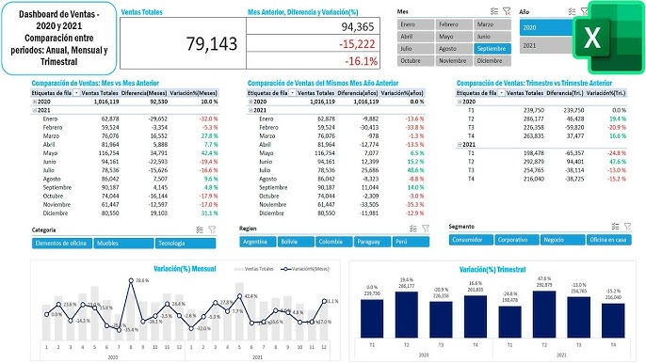
Casos prácticos en tareas administrativas
Listas:
- Inventarios de productos.
- Control de personal y asistencia.
- Seguimiento de tareas.
Reportes:
- Estados financieros.
- Indicadores de gestión.
- Resultados de ventas.
Presupuestos:
- Planificación de ingresos y egresos.
- Comparación entre presupuestado y real.
- Proyecciones financieras.

Slide 6

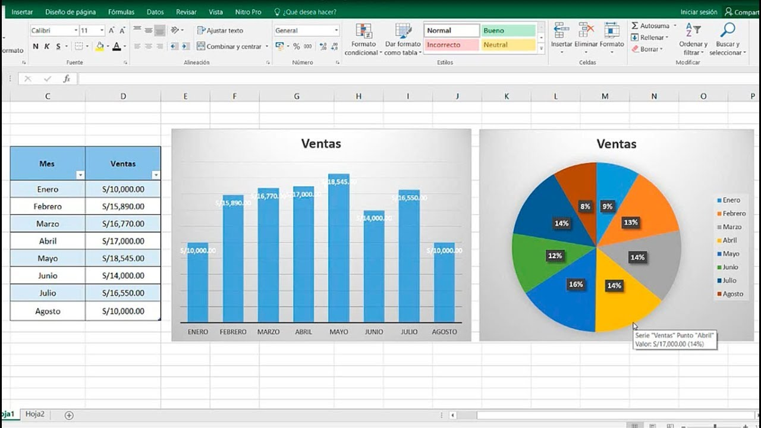

Slide 7
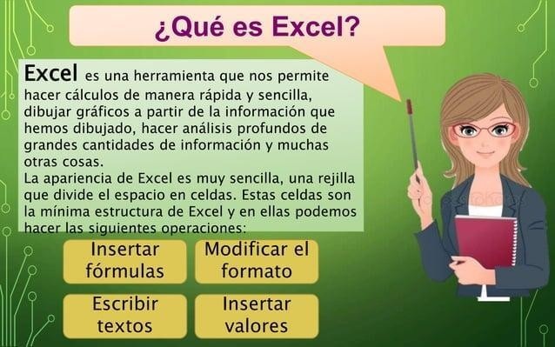

Slide 8
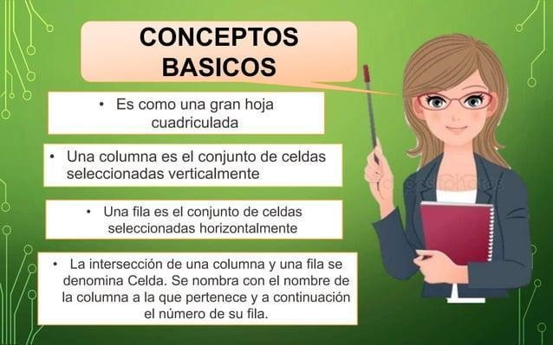

Slide 9
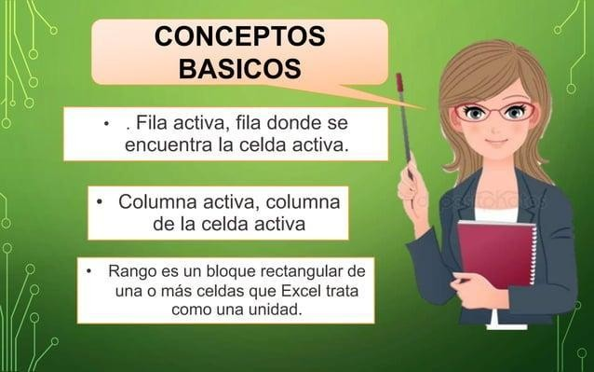

Slide 10
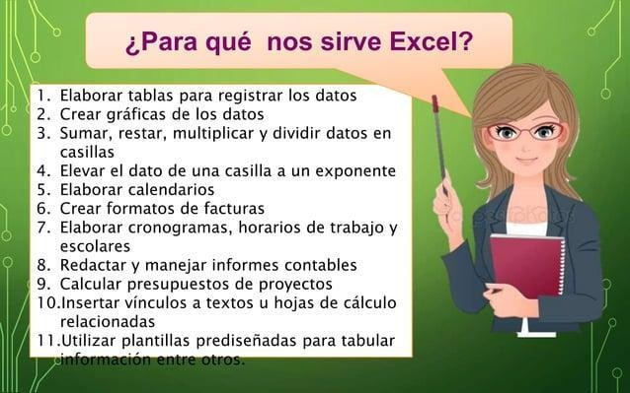

Slide 11
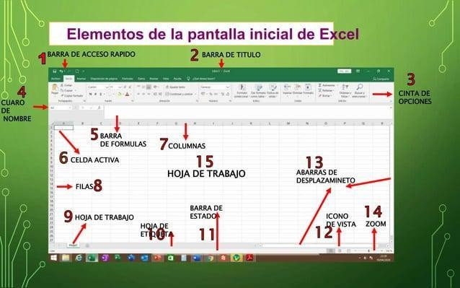

Slide 12
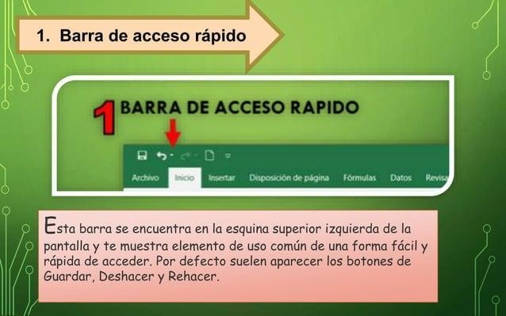

Slide 13
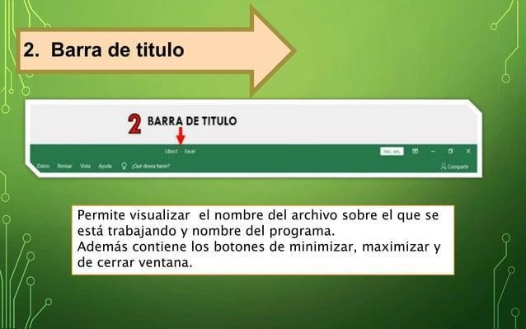

Slide 14
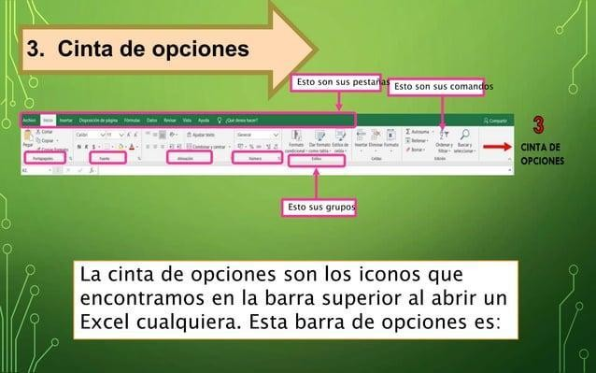

Slide 15
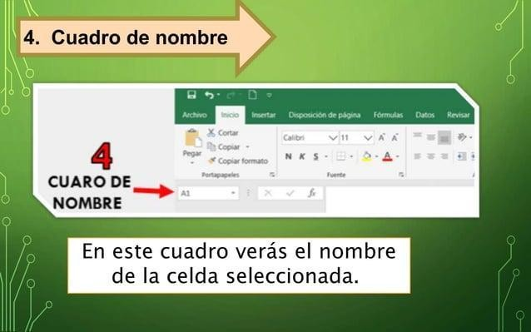

Slide 16
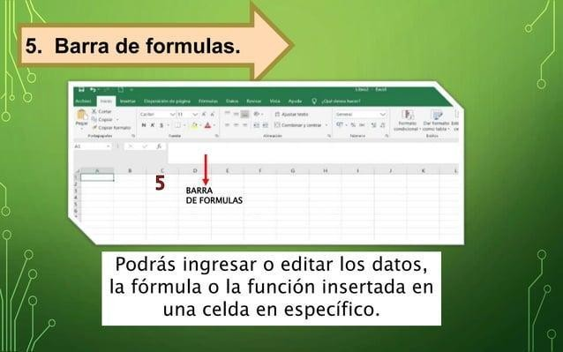

Slide 17
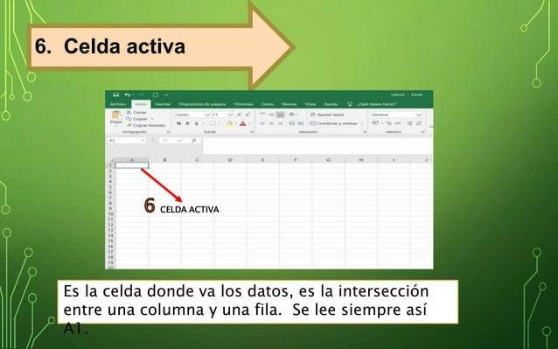

Slide 18
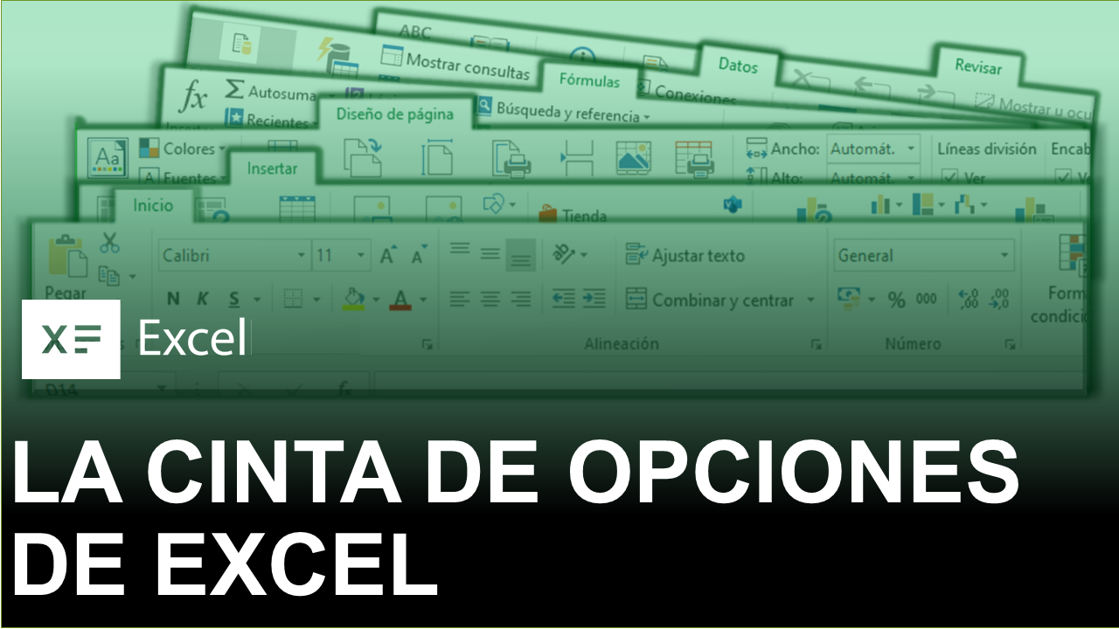

Slide 19
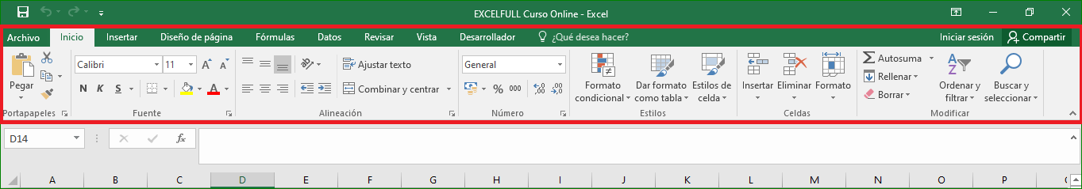
Definición
La Cinta de Opciones es uno de los elementos más importantes de Excel, ya que contiene todas las opciones, funciones y utilidades que nos ofrece Excel.
La cinta de opciones es la base funcional de la interfaz gráfica de Microsoft Excel y se ubica en la parte superior de la ventana, debajo de la barra de título y sobre la barra de fórmulas.

Slide 20
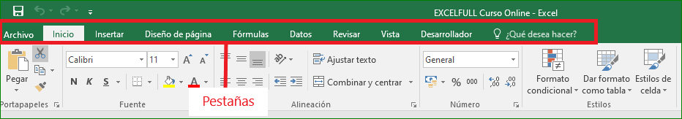
PESTAÑAS:
Las pestañas son el primer nivel de agrupamiento que encontramos dentro de la cinta de opciones. Son los botones de acceso mediante los cuales se clasifican cada una de las herramientas de Excel.
Archivo: acciones que puedes realizar sobre el documento en el que estás trabajando, como Guardar, Proteger, Imprimir o Crear uno Nuevo.
Inicio: aquí están las funciones más utilizadas, pues incluye los comandos para dar formato y editar las hojas, como Fuente, Alineación, Formato de números, Estilos, etc.
Insertar: permite insertar cualquier elemento que se encuentre dentro de algún documento: tablas, gráficos, textos o imágenes.
Opciones de página: sirve para configurar el tamaño del tipo de hoja que vas a utilizar, definir márgenes, entre otras cosas más.
.

Slide 21
Fórmulas: encontrarás comandos como Insertar función y Autosuma.
Datos: permite obtener datos de información externa (un archivo Excel, de texto, XML), también Ordenar y Filtrar la información.
Revisar: podrás revisar la ortografía y gramática, buscar sinónimos y traducir. La ficha Revisar permite proteger las hojas de cálculo y libros de trabajo mediante contraseñas.
Vista: se encarga de cambiar la forma en la que se ve tu hoja de trabajo, ocultar Encabezados, Líneas de cuadriculas, Barra de Fórmulas, etc.
Ayuda: responde preguntas y ofrece consejos, de hecho, es un mininavegador que solo busca información relacionada con Excel.

Slide 22
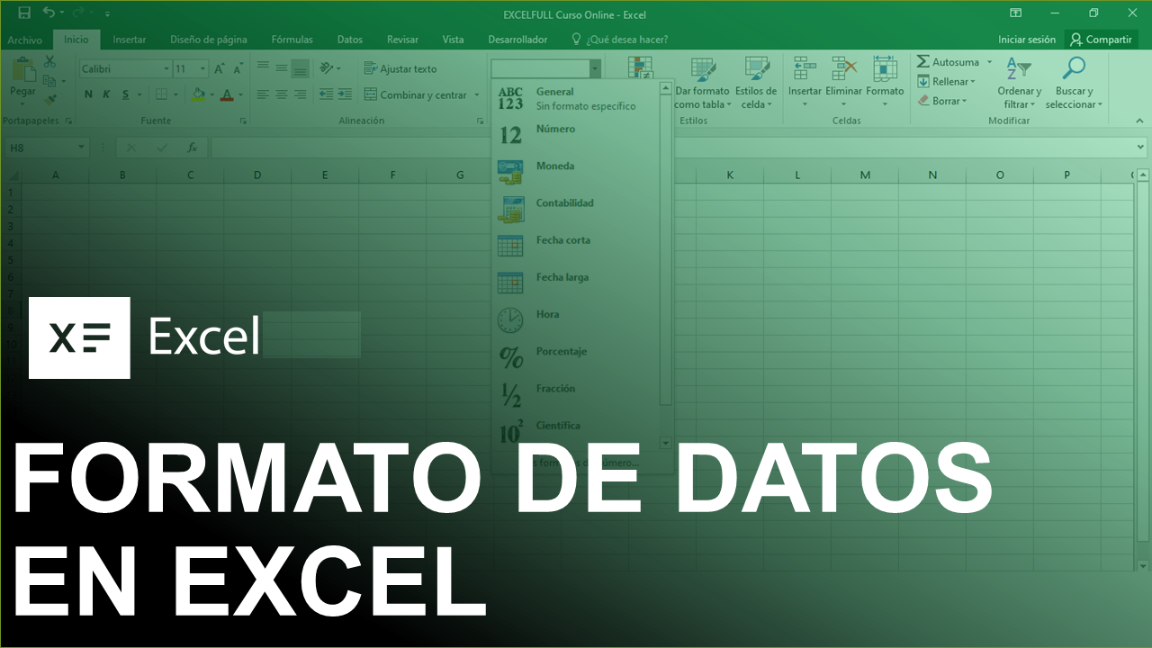
Excel permite trabajar con distintos tipos de datos que facilitan el análisis y la organización de la información.

Slide 23
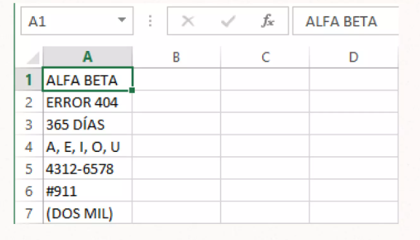
Texto
Cualquier carácter no numérico como letras, símbolos y números que se tratan como texto.
Por defecto, el texto se alinea a la izquierda.

Slide 24
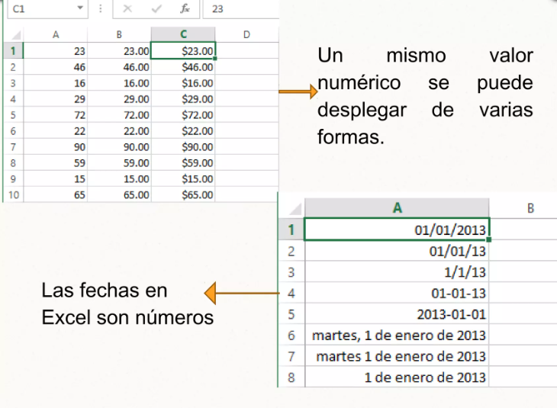
Números
Datos numéricos que incluyen enteros y decimales.
Se alinean por defecto a la derecha.

Slide 25
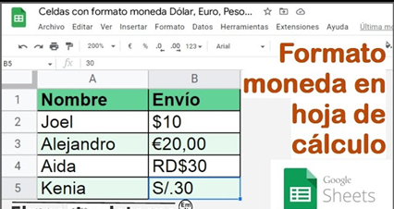
Moneda
Formato para valores monetarios, permitiendo definir:
- Símbolo de la moneda
- Número de decimales
- Signos negativos.

Slide 26
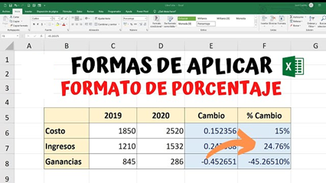
Porcentaje
Convierte números en valores porcentuales.
Muestra automáticamente el símbolo %.

Slide 27
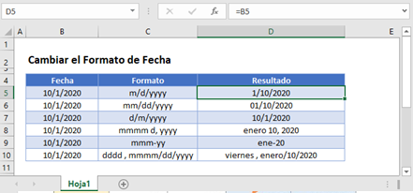
Fecha
Excel detecta y permite formatear fechas.
Las fechas se almacenan internamente como números secuenciales para cálculos.

Slide 28
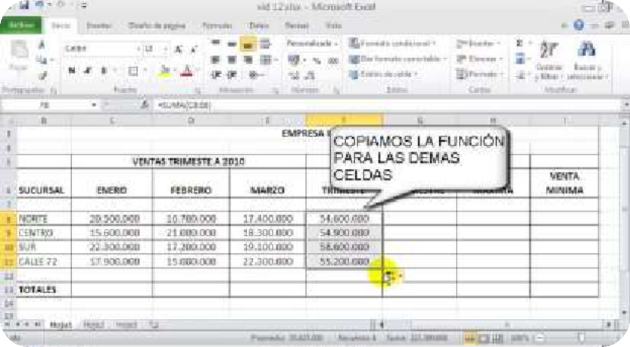

Funciones y formulas.
Definición
Las funciones, son fórmulas predefinidas formadas por unos valores
llamados argumentos, que
forman parte de una estructura u orden
determinado,
llamado sintaxis, y que sirven para realizar cálculos y darnos un resultado.
Pueden ejecutar cálculos simples o complejos.

Slide 29
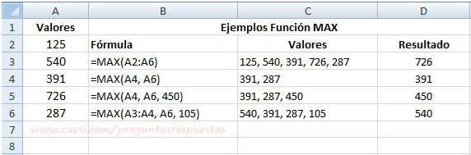
Funciones Básicas
MAX:
Es una de las funciones estadísticas de más utilizadas en Excel. MAX representa las tres primeras letras de la palabra MAXIMO y se utiliza para encontrar el número más grande, mayor o máximo en una lista de valores o argumentos.

Slide 30
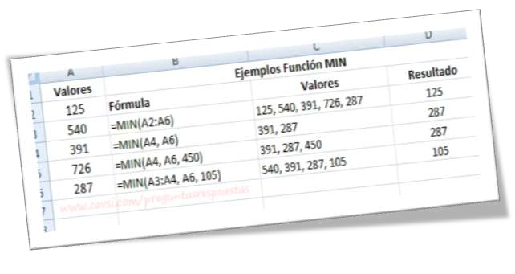
MIN:
Es una de las funciones estadísticas de más utilizadas en Excel. MIN representa las tres primeras letras de la palabra MINIMO y se utiliza para encontrar el número más pequeño, menor o mínimo en una lista de valores o argumentos.

Slide 31
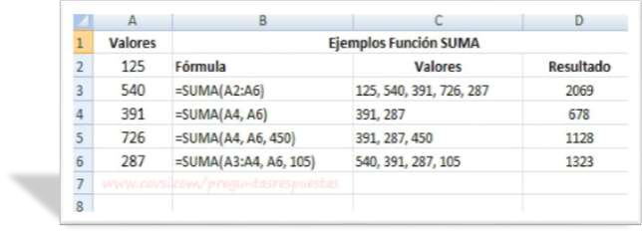
SUMA:
Como su nombre lo indica, suma los números en un rango de celdas. SUMA es la función más popular de Excel.

Slide 32
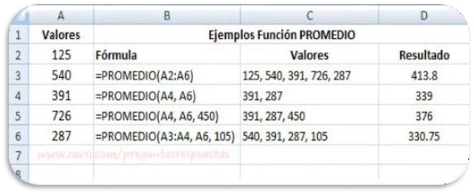
PROMEDIO:
Es una de las funciones estadísticas de más utilizadas en Excel. PROMEDIO se utiliza para encontrar la media aritmética en una lista de valores o argumentos.

Slide 33
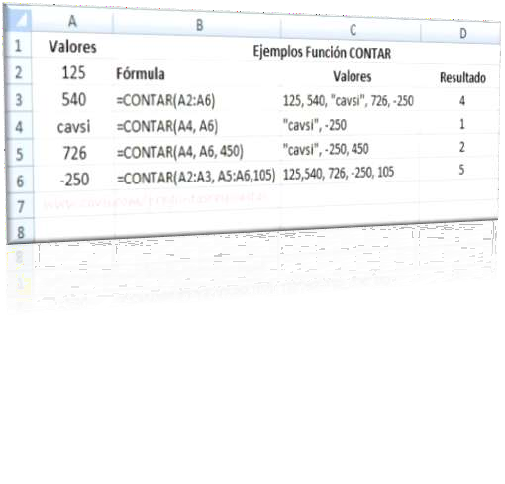
CONTAR:
Es una de las funciones estadísticas de más utilizadas en Excel. CONTAR se utiliza para determinar el número total de elementos que contiene un conjunto o arreglo de celdas cuyo contenido sean números o una representación de un número. Por ejemplo, un número entre comillas, como “1”.

Slide 34
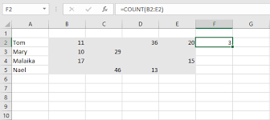
CONTARA:
La función CONTARA cuenta el número de celdas que no están vacías en un rango especificado, incluyendo las celdas con texto, números, fechas, valores de error y texto vacío (""). A diferencia de la función CONTAR, CONTARA no solo cuenta números.

Slide 35

PUNTEROS O CURSORES Y SU FUNCION EN EXCEL
Cursor en forma de cruz blanca gruesa
El cursor en forma de cruz blanca es el primero que encontramos al empezar a trabajar en Microsoft Excel. Se utiliza para seleccionar celdas o conjuntos de celdas según si realizamos un único clic (selecciona una celda) o si mantenemos pulsado el botón del mouse y lo desplazamos arrastrando (selecciona todo el rango de celdas por el que desplazamos el ratón).

Slide 36

Cursor en forma de cruz negra fina (cursor de arrastre)
Al situarnos en el borde inferior derecho de una celda seleccionada, donde aparece un pequeño cuadrado, el cursor se transforma en una cruz negra que, si mantenemos pulsada y arrastramos, extiende la información contenida en la celda hacia aquellas otras a las que la hayamos arrastrado.

Slide 37
Cursor en forma de cruz negra fina (cursor de arrastre)
Este cursor es tremendamente útil cuando especificamos una fórmula en una celda y queremos arrastrar la misma fórmula a lo largo de toda la columna o la fila en la que nos encontramos. De igual forma, cuando empezamos a escribir una serie (1, 2, 3, 4… o enero, febrero, marzo, abril… ) y queremos prolongarla hasta el final, podemos usar este mismo cursor y Microsoft Excel entenderá perfectamente nuestra intención y aplicará la función de autor relleno, que completa la serie automáticamente, con lo que nos evitamos escribirla manualmente de principio a fin.

Slide 38
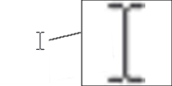
Cursor de texto
Uno de los punteros que no puede faltar es el cursor para la introducción de textos, que aparece en todos aquellos puntos en los que sea posible escribir texto: barra de fórmulas, interior de las celdas, cuadros de texto…
El funcionamiento es el habitual: con un clic indicamos en qué punto exacto vamos a introducir un texto y si mantenemos el clic y arrastramos lo que hacemos es seleccionar el texto introducido.

Slide 39
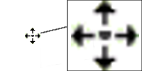
Cursor en forma de 4 flechas para mover celda
Uno de los cursores característicos de Microsoft Office es el de cuatro flechas con un mismo origen y apuntando en 4 direcciones que sirve para desplazar elementos completos de un lugar a otro. En el caso concreto de Microsoft Excel, este cursor se utiliza para mover y cambiar de lugar celdas completas con su contenido intacto, es decir, respetando cualquier dato o fórmula que se haya introducido en la celda.
A diferencia del cursor en forma de cruz de color negro, que arrastra una misma serie hacia celdas adyacentes, este último la cambia de lugar sin variar nada del contenido.

Slide 40
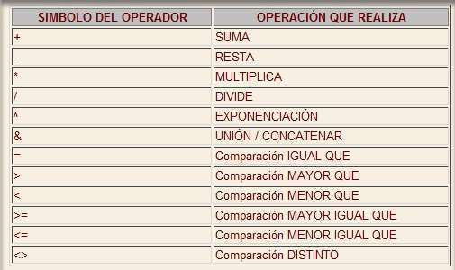
Resumen
Microsoft Excel consta de hojas para realizar cálculos. Una hoja de cálculo es como una hoja de contabilidad, con filas y columnas que se cruzan para formar celdas que guardan datos. Los datos pueden ser número o texto que se
introducen; calculan los valores de las fórmulas basados en los otros números. Y también sirve como apoyo para algún trabajo en ella podemos calcular cualquier tipo de operaciones.
Dar a conocer cada una de las funciones para obtener mejores resultados ya
que las funciones son muy fáciles de utilizar y en este blogger, encontraran la información requerida para poder realizar y poner en práctica cada una de las funciones, ya sean matemáticas, estadísticas, de fecha y/o comparación.

Slide 41
Recomendaciones
Conclusiones
Existen gran variedad de funciones que puede aplicar a sus tablas o datos.
Una función puede ser utilizada únicamente para obtener un resultado o juntarlo con una formula y obtener mayor capacidad de operación.
Existen funciones básicas en Excel para obtener resultados simples y sencillos, es un buen punto de partida para comenzar a entrar al mundo de las funciones.
Cada Fórmula en Excel debe comenzar con el signo “=”.
Si queremos resolver la
operación suma, primero
debemos colocar paréntesis
para que nos resuelva la operación dicha.
Al utilizar esta función,
ahorraríamos tiempo, por
ejemplo: hacer la suma de los
valores de una columna,
A1+A2+A3+A4+A5+A6, ya que
podríamos obtener el mismo
resultado, entonces escribiendo la función
“=SUMA(A1:A6)”
automáticamente se sumaría
todo y obtendríamos un resultado.

Slide 42
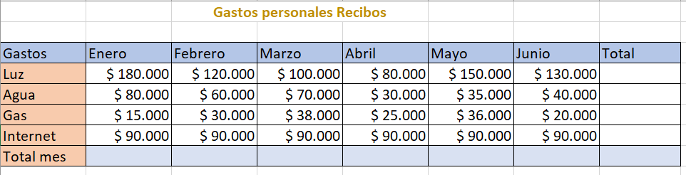
Ejercicios prácticos.
Practica de Excel: Escribir la siguiente tabla utilizando los formatos que se detallan debajo de la misma.
Copiar la tabla anterior. Para los títulos de las filas utilizar Fuente Arial 16 y negrita, para el resto de la tabla Fuente Times New Roman 12 Normal.
Hacer que los importes (valores) tengan un formato de moneda sin cifras decimales y que muestren el signo de moneda.
Que los títulos estén escritos con un fondo de color azul y letras de color blanco y que estén centrados en medio de la celda.
Aplicar un contorno (borde) a la tabla color negro
Calcular el total para cada mes
Seleccionar las celdas que tengan un importe inferior a 50000 y aplicarle un color de fondo
Agregar al final una columna de promedio y calcular el promedio de gastos mensual
Cambiar la orientación a horizontal
Graficar estos datos con gráficos de barras.

Slide 43
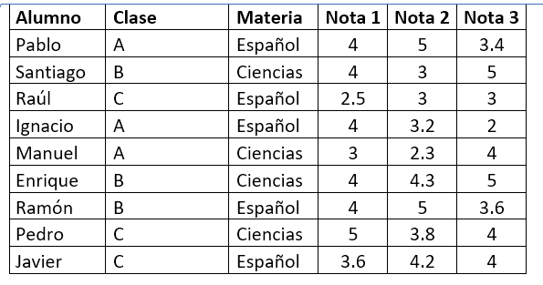
Dada la siguiente tabla que relaciona los alumnos de una clase con los siguientes parámetros:
Nombre
Grupo o clase
Orientación académica (Materias)
Nota 1, Nota 2, Nota 3, Nota 4
Calificación de 1 a 5
El estudiante aprueba con una nota igual o mayor a 3.5

Slide 44
Se pide:
Hallar la nota final (Promedio) de los alumnos, y crear una casilla donde indique si el estudiante aprueba o no la materia.
Hallar la nota máxima obtenida.
Hallar la nota más baja obtenida.
Contar el número de alumnos participantes.
Hallar la nota media para cada orientación académica. (materias)
Hallar la nota media para cada clase.
Contar el número de personas que han sacado una nota igual o superior a 4.
Adicional: debe darle color y formato a la tabla.

